Slide 1
CASI CLINICI
ICOT
Traslocazione assistita da pallone del lembo mitralico anteriore (BATMAN) con approccio transettale durante una valve-in-ring mitralica
¹ Cardio Center, Humanitas Clinical and Research Hospital IRCCS, Rozzano, Milan, Italy;
² Department of Biomedical Sciences, Humanitas University, Pieve Emanuele, Milan, Italy;
³ Centro Cardiologico Monzino IRCCS, Milan, Italy;
A cura di:
Angelo Oliva^{1,2}, Francesco Tartaglia^{1,2}, Antonio Mangieri¹, Ottavia Cozzi^{1,2}, Federico De Marco³, Bernhard Reimers¹, Antonio Colombo¹, Damiano Regazzoli¹

Slide 2
CASI CLINICI
ABSTRACT:
La sostituzione transcatetere della valvola mitrale (TMVR) è una soluzione sempre più adottata per pazienti ad alto rischio chirurgico, ma pone a rischio di ostruzione del tratto di efflusso del ventricolo sinistro (LVOT). In questo caso clinico, riportiamo il caso di un paziente con grave steno-insufficienza mitralica, trattato con un impianto valve-in-ring. Poiché la modifica del lembo anteriore mediante LAMPOON non era praticabile, è stata eseguita una traslocazione assistita da pallone del lembo mitralico anteriore (BATMAN) che è stata eseguita per via completamente transettale, con esiti eccellenti e senza complicanze.
ICOT

Slide 3
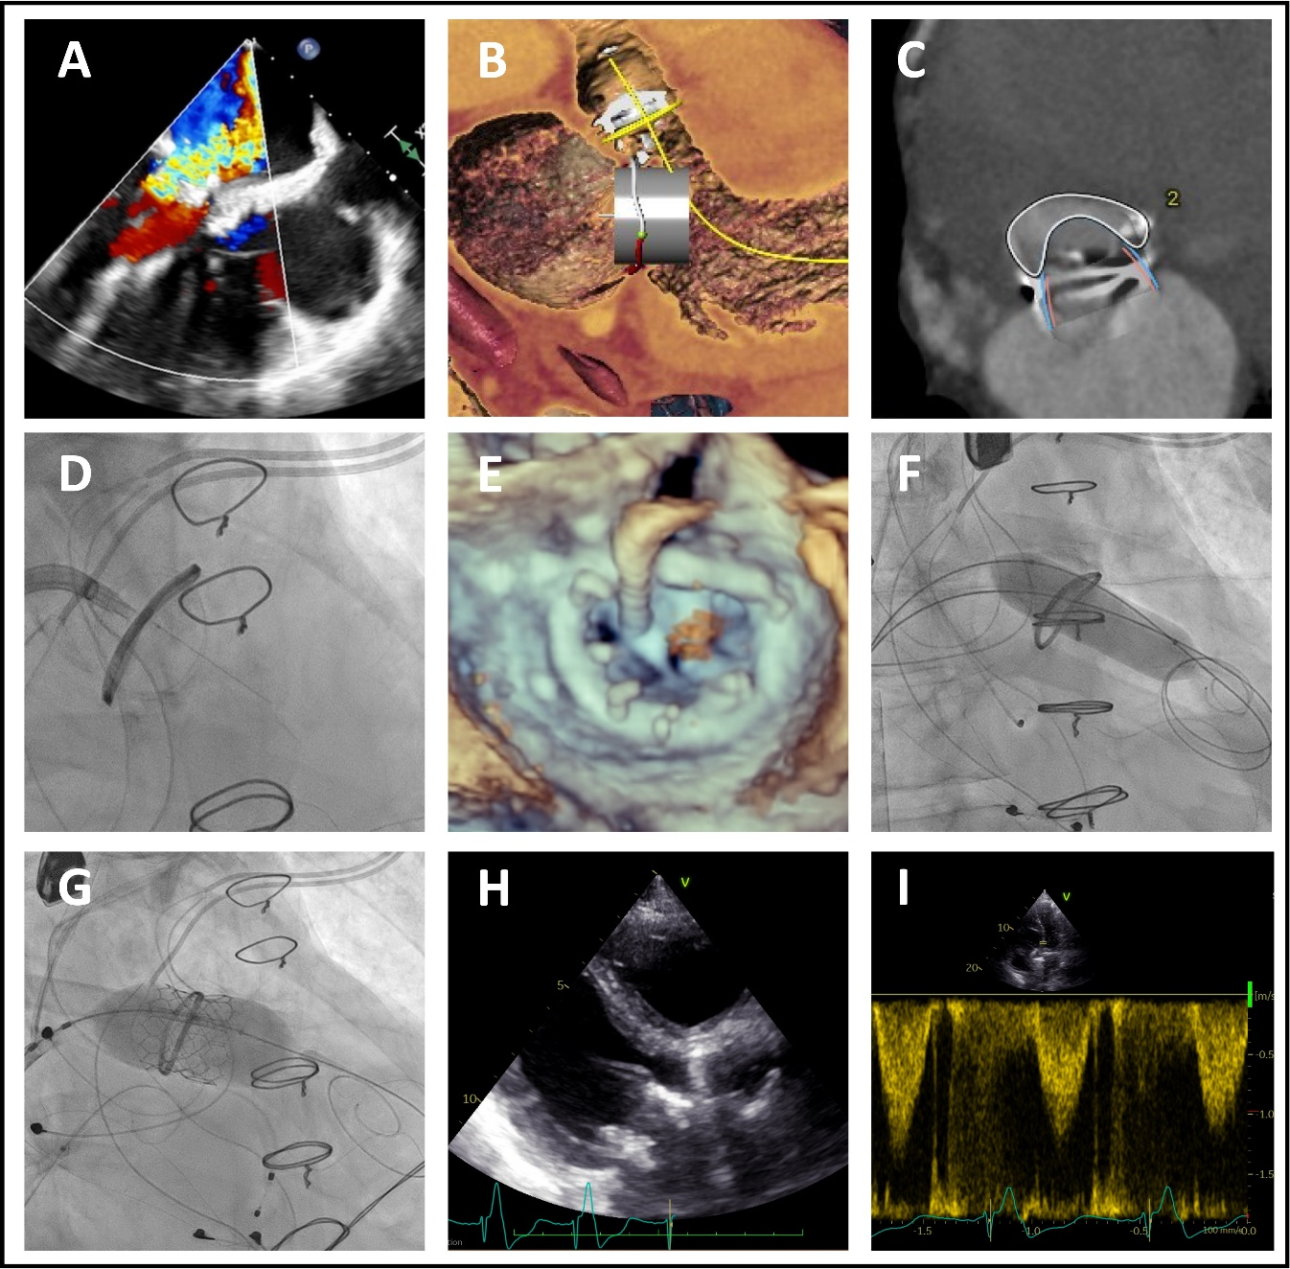
CASI CLINICI
Figura 1. A: Ecocardiografia pre-procedurale che mostra grave insufficienza mitralica, stenosi e disfunzione del ventricolo destro. B e C: Immagini pre-intervento che evidenziano l'elevato rischio di ostruzione dell'LVOT con neo-LVOT predetto <2.00 cm², necessitando la traslocazione del lembo anteriore mitralico. D e E: Perforazione del lembo anteriore mitralico con guida elettrificata Astato XS 20. F e G: Gonfiaggio del pallone per la traslocazione posteriore del lembo anteriore e impianto della valvola Edwards-Sapien 3 Ultra. H e I: Ecocardiografia post-procedurale che mostra un gradiente LVOT favorevole, senza ostruzioni o leak paravalvolare.
ICOT

